Slide 1
Pardubické štěBETÁní
FINÁLE
25.11.2015
DDM Beta Pardubice

Slide 2
Do finále Pardubické štěBETÁní postoupilo ze školního kola 6 dětí.
V 1.kategorii nás reprezentovala Nelinka Pivokonská z 1.třídy, v 2. kategorii jsme měli 2 reprezentanty: Terezku Šípovou a Viktora Pulpána z 2. třídy a v té nejpočetnější 3. kategorii nás zastupovaly Isabelka Neumannová, Verunka Kindlová a Barča Zemánková ze 3. třídy.

Slide 3
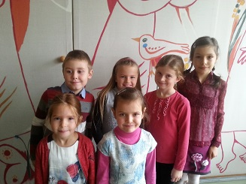
FOTO
Na úvod nesmí chybět foto celé naší výpravy.

Slide 4
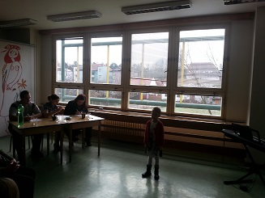
1. kategorie
Jako první nám zazpívala Nelinka Pivokonská.

Slide 5
Za svůj výkon Nelča vybojovala krásné 2.místo!

Slide 6
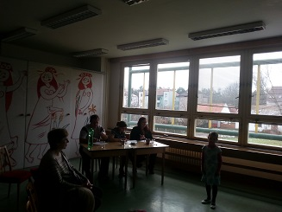
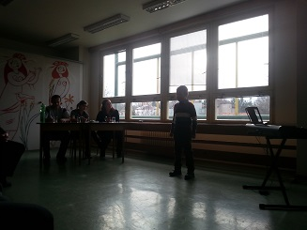
2. kategorie
Terezka Šípová a Viktor Půlpán nás reprezentovali v 2. kategorii.

Slide 7
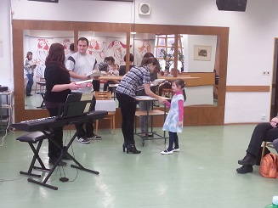
Viktor se umístil na 4. – 11. místě a Terezka vybojovala krásné
3. místo.

Slide 8
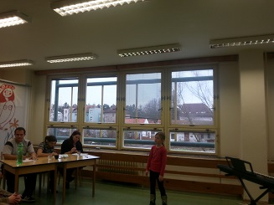
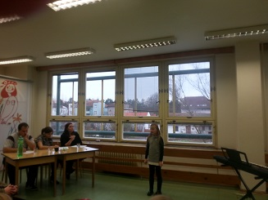
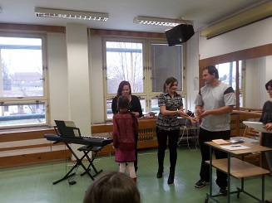
3. kategorie
Poslední kategorie byla nejpočetnější a naše holky měly velkou konkurenci.

Slide 9
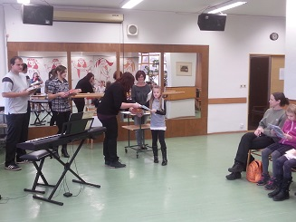
Barunka s Verunkou skončily na 4. – 17. místě a Isabelka vybojovala krásné 3. místo.

Slide 10
Všem soutěžícím patří velký potlesk za statečnost a výborný výkon. Každý ze soutěžících si odnesl vánoční perníček a malou pozornost. Ti nejlepší si odnesli věcné ceny.
Důležité ovšem bylo, že si děti hezky zazpívali a výtečně se vypořádali s patřičnou trémou.
Všichni se už dnes těšíme na další ročník této příjemné pěvecké soutěže.

